Slide 1





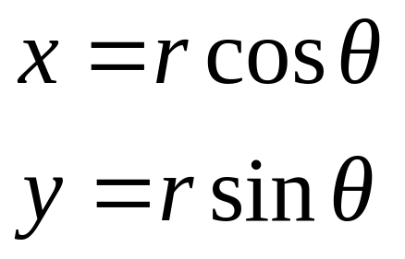
一 平面极坐标
质点在点A的位置可由（r,θ）来确定．
A
y
平面极坐标系与直角坐标系的坐标变换关系：
o
x

Slide 2
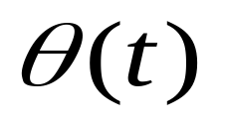

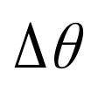
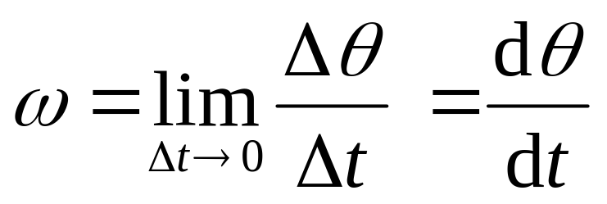
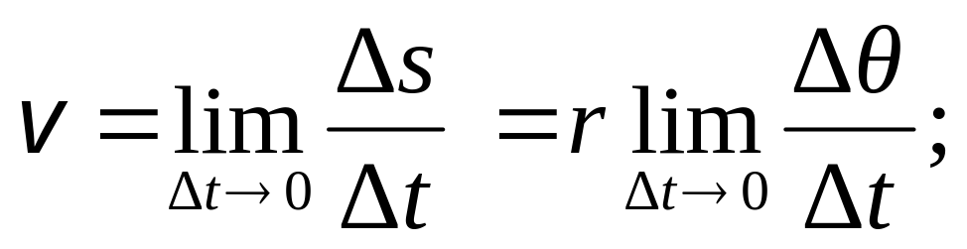

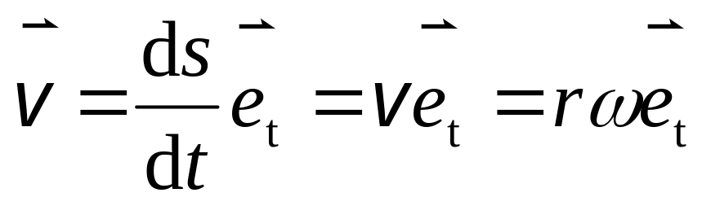
二 圆周运动的角速度
B
角坐标
A
角速度
单位：rad·s⁻¹
❖ 速率
❖ 速度

Slide 3


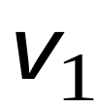
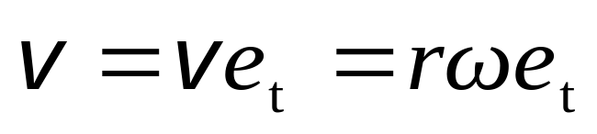
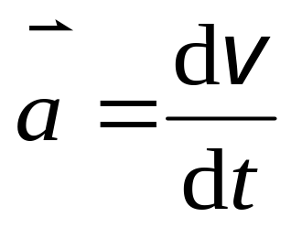

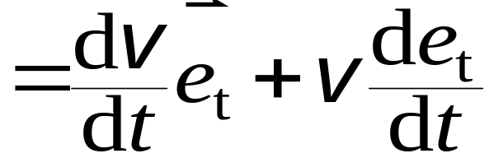

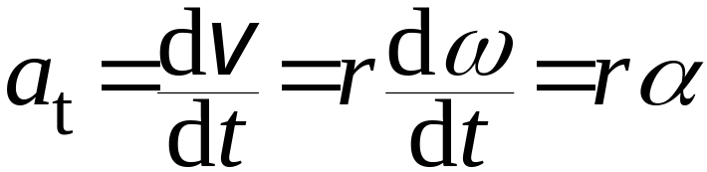
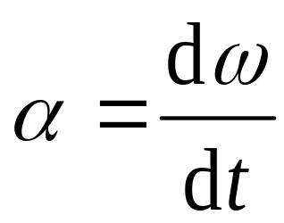
三 圆周运动的切向加速度和法向加速度
角加速度
质点作变速率圆周运动时
A
❖ 角加速度
单位：rad·s⁻²

Slide 4
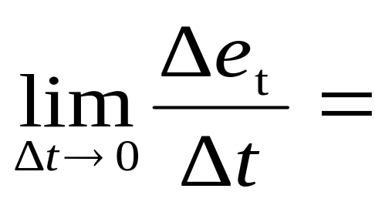
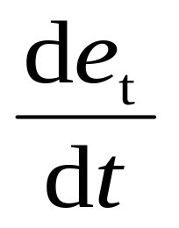
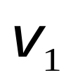
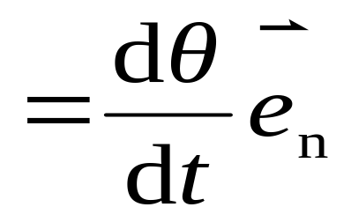

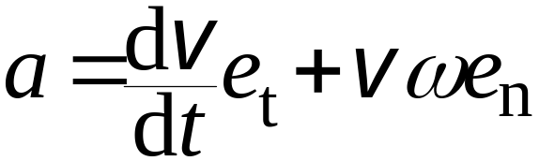
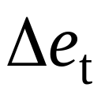
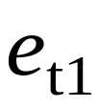
切向单位矢量的时间变化率？
法向单位矢量
A
切向加速度
法向加速度

Slide 5
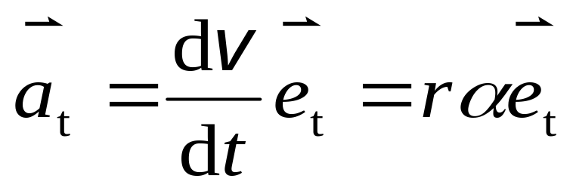
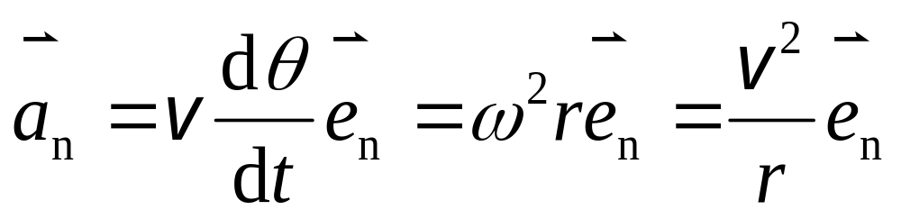




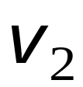
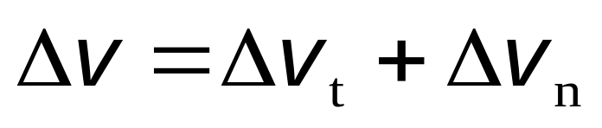
切向加速度
A
法向加速度
注：

Slide 6


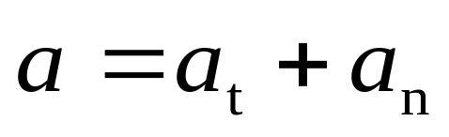


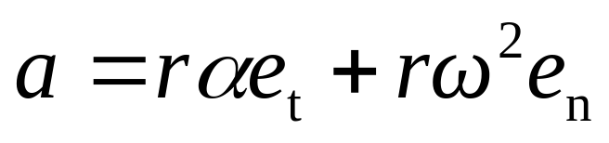



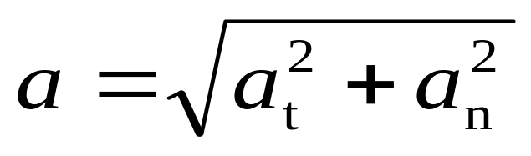
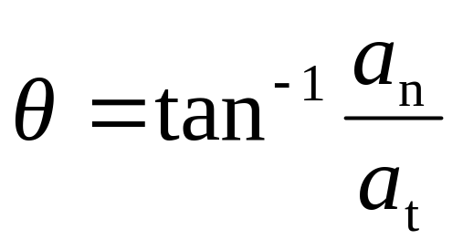
❖ 一般圆周运动加速度
A
大小
方向

Slide 7

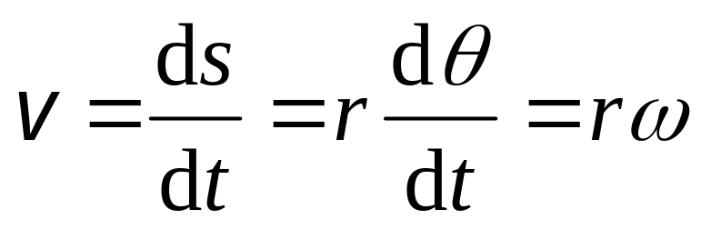
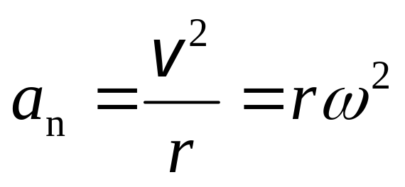
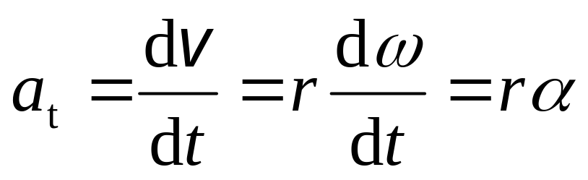
❖ 线量和角量的关系
B
ds
A
r
dθ
θ

Slide 8

四 自然坐标系
以动点A为原点，则以切向单位矢量 和法向单位矢量 建立的二维坐标系称为自然坐标系．
A
r

Slide 9
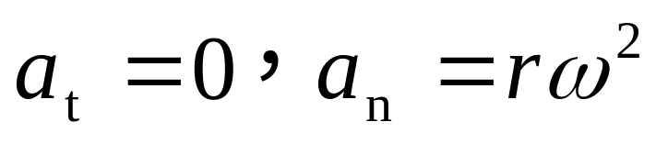

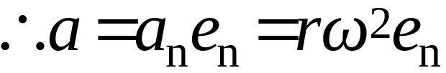
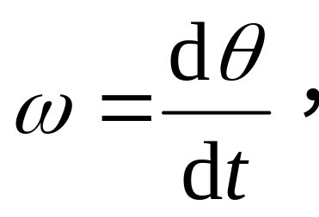
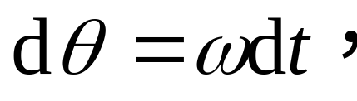

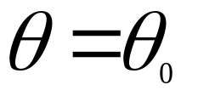
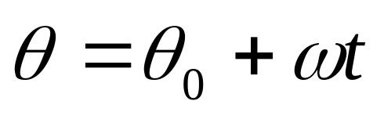
五 匀速率圆周运动和匀变速率圆周运动
1 匀速率圆周运动
常量，
故
由
有
如 时,
可得：

Slide 10
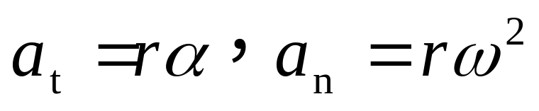

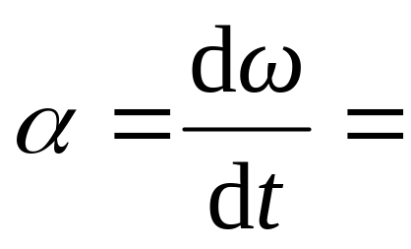

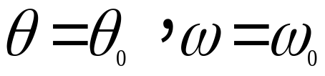

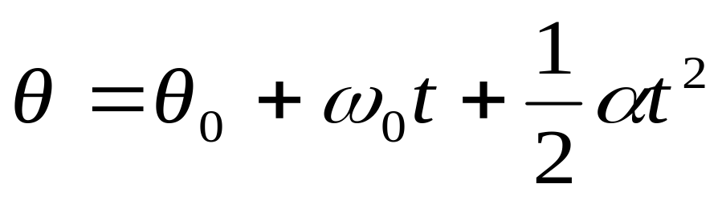
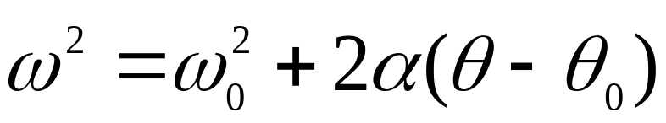
2 匀变速率圆周运动
常量，
故
常量，
又
如 时,
可得：

Slide 11
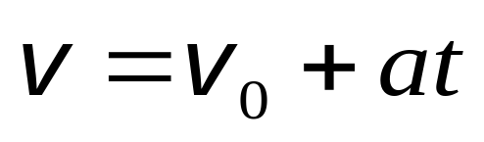
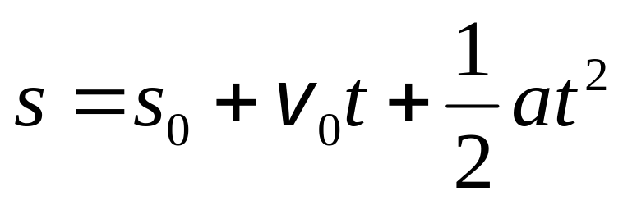
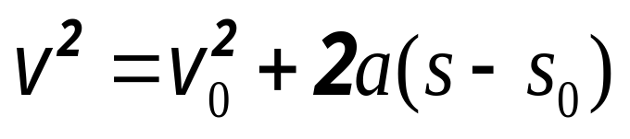
匀变速率圆周运动
与匀变速率直线运动类比

Slide 12



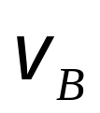

例 一歼击机在高空 点A时的水平速率为1 940 km·h⁻¹ ,沿近似圆弧曲线俯冲到点B，其速率为2 192 km·h⁻¹ , 经历时间为3 s , 设 的半径约为 3.5 km ,
A
B
飞机从A到B过程视为匀变速率圆周运动，不计重力加速度的影响，求：(1) 飞机在点B的加速度；(2)飞机由点A到点B所经历的路程.

Slide 13
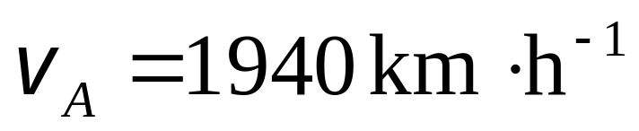

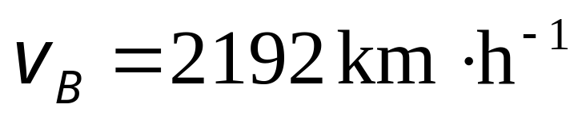


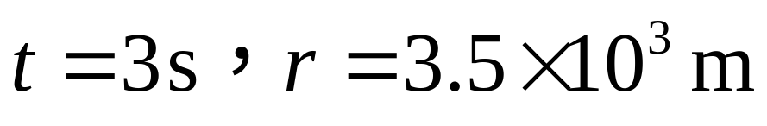


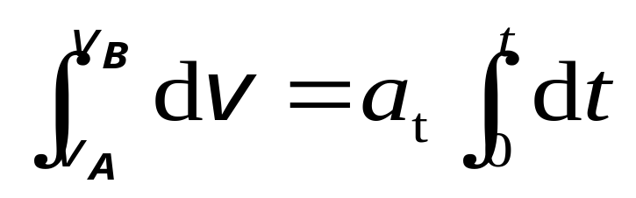
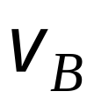




解（1）
A
B
而B点
解得：

Slide 14





A
B
（2）矢径 所转过的角度

Slide 15
选择进入下一节：
1-0 教学基本要求
1-1 质点运动的描述
1-2 圆周运动
1-3 相对运动

